Slide 1
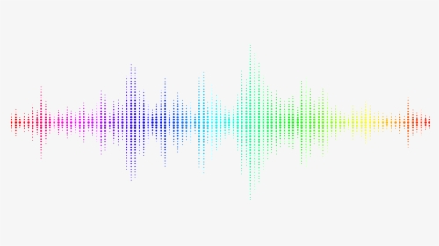
למידת מכונה:
פרויקט סיום
איתמר בן-דוד, זיו יפרח ואריאל גורמס

Slide 2

הקדמה
בעידן הדיגיטלי ישנה נגישות גדולה יותר למוזיקה מכל רחבי העולם, הנצרכת בעיקר באמצעות פלטפורמות דיגיטליות.
על מנת לתרגם את הרגלי צריכת המוזיקה של הקהל לעולם העסקי, נעשה כיום שימוש נרחב בניתוח של נתוני המשתמשים בפלטפורמות המוזיקה הדיגיטליות.

Slide 3

מטרה
ניתוח הרגלי הצריכה של המאזינים עשוי לסייע ליוצרי שירים, זמרים / להקות, חברות תקליטים ובעלי עניין נוספים לאתר את השירים בעלי הפוטנציאל הטוב ביותר להצליח, כך שיוכלו לנצל את המשאבים שבידיהם באופן יעיל.
באמצעות המידע שנאסף ניתן לפתח פלטפורמות אחרות, שיתנו מענה חכם לצרכים נוספים של הציבור, כמו גם לבצע התאמה מוזיקלית אישית לכל מאזין (כפי שנעשה היום בספוטיפיי).

Slide 4

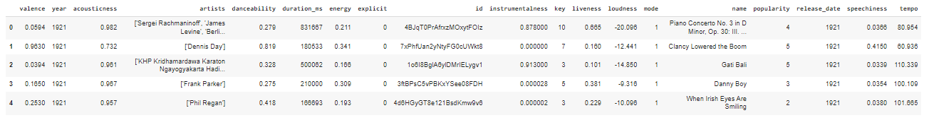
בסיס הנתונים
במסגרת פרויקט זה עשינו שימוש במספר קבצי נתונים, המכילים מידע שנאסף על ידי אפליקציית המוזיקה "Spotify":
קובץ המכיל נתונים של למעלה מ-170,000 שירים ומספק מידע אודות השיר כגון האומן המבצע, שנת יציאת השיר, אורך השיר, מדד הפופולריות של השיר ופרמטרים שונים המודדים את הסאונד.

Slide 5
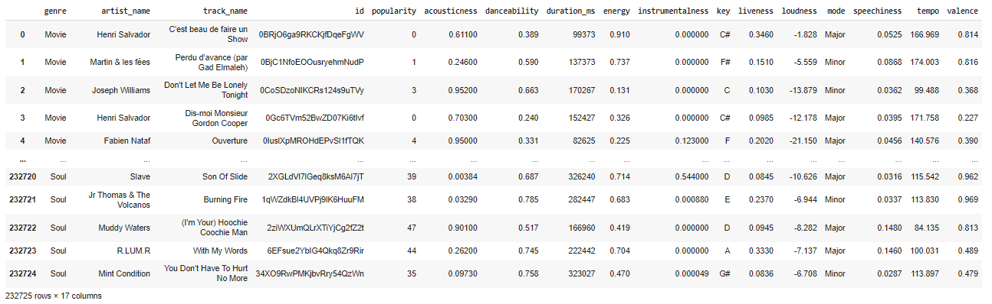
בסיס הנתונים
קובץ המכיל נתונים של למעלה מ-230,000 שירים ומספק מידע אודות השיר כגון הז'אנר, מדד הפופולריות והפרמטרים המודדים את הסאונד.

Slide 6
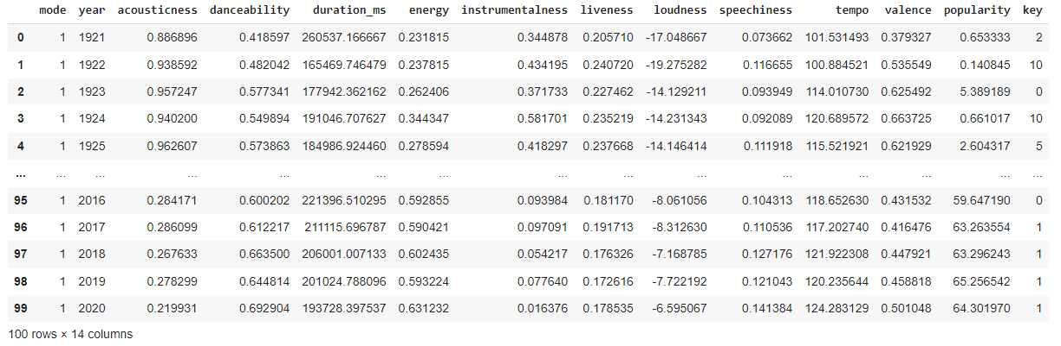
בסיס הנתונים
קובץ שמספק את איפיון הסאונד הממוצע של כל שנה.

Slide 7

משתנה הפופולריות
פופולריות של שיר מוערכת באמצעות ערך מספרי הנע בין 0 ל-100, כאשר 100 מעיד על שיר בעל פופולריות מקסימלית.
ערך זה חושב באמצעות אלגוריתם והוא מתבסס, ברובו, על כמות ההשמעות הכולל של השיר ועל מספר הפעמים שהאזינו לו בתקופה האחרונה.
כ-10% בלבד מהשירים בקבצי הנתונים זכו לציון הגבוה מ-60 במדד הפופולריות.

Slide 8
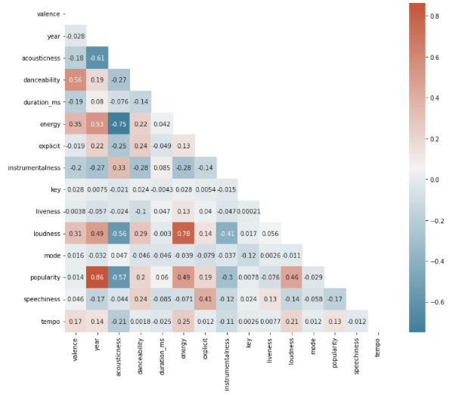
קורלציה בין פופולריות למשתנים אחרים
קיים מתאם חיובי גבוה בין פופולריות השירים לשנת היציאה שלהם, כך שככל ששיר עדכני יותר כך הסיכוי שלו להיות פופולרי עולה.
קיימת קורלציה שלילית גבוהה בין פופולריות ואקוסטיות - שירים בעלי אקוסטיות גבוהה נוטים להיות פחות פופולריים.
שירים מהשנים האחרונות נוטים להיות בעלי אנרגטיות גבוהה יותר ובעלי אקוסטיות נמוכה.

Slide 9

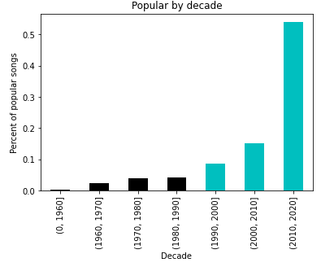
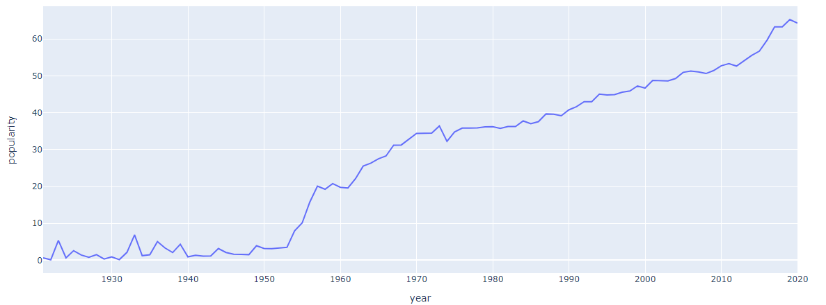
פופולריות לפי שנה
נראה שככל ששיר עדכני יותר כך הסיכוי שלו להיות פופולרי עולה.

Slide 10
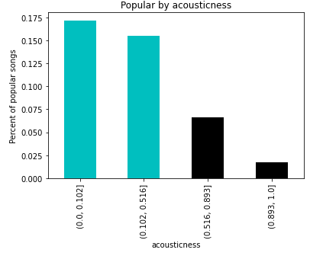
פופולריות ואקוסטיות
שירים בעלי אקוסטיות גבוהה נוטים להיות פחות פופולריים.

Slide 11
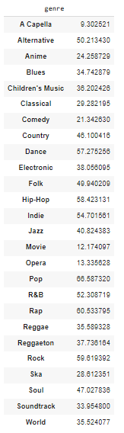
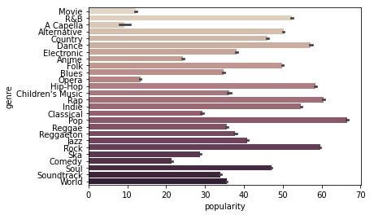
פופולריות לפי ז'אנר
5 הז'אנרים הפופולריים ביותר:
פופ
ראפ
רוק
היפ-הופ
דאנס

Slide 12

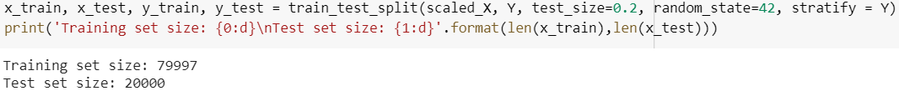
התאמת מודל - המטרה והתהליך
אנחנו מעוניינים לחזות האם שיר יהיה פופולרי בהינתן הנתונים השונים
קלסיפיקציה – שירים שנחזה שיהיו ב-15% העליונים נסווג כ"פופולריים" ואת השאר נסווג כ"לא פופולריים"
חלוקה לאימון ולוולידציה תוך שמירה על התפלגות דומה לזו של הקובץ הנתונים המקורי
התאמת מודלי ML שונים של קלסיפיקציה כבסיס לשימוש והתאמת רשת נוירונים נכונה

Slide 13
ML Models
Logistic Regression
KNN – K nearest neighbors
Decision Tree
Random Forest
NN – Neural Networks

Slide 14
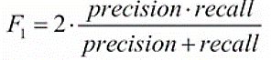
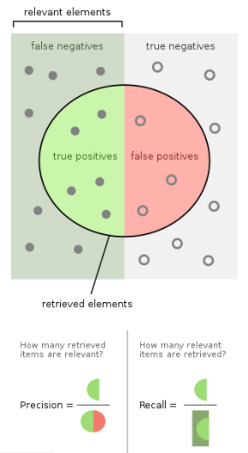


Slide 15
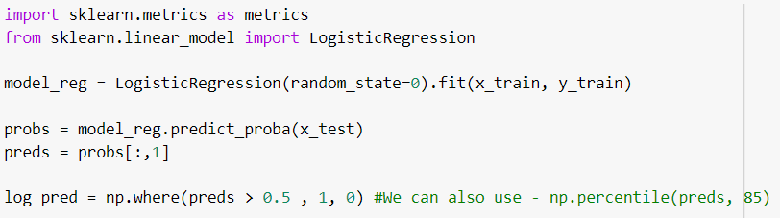
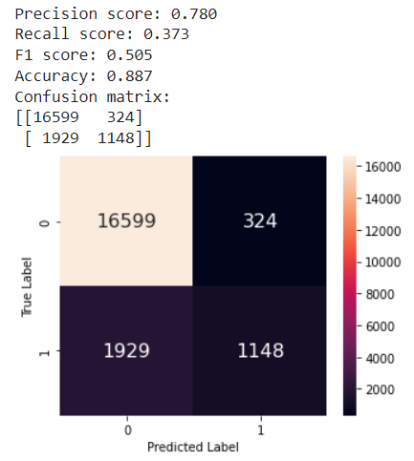
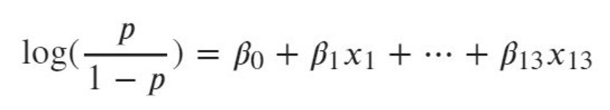
רגרסיה לוגיסטית
שימוש ברגרסיה לוגיסטית לצורך חיזוי פופולריות של שיר עתיד להביא לדיוק של כ-89%

Slide 16
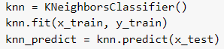
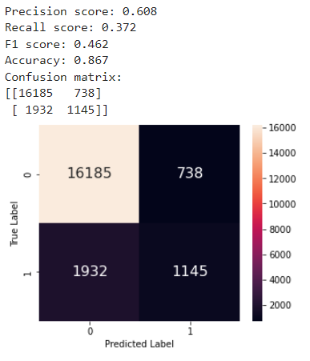
KNN
שימוש במודל KNN יביא לתוצאה מעט נמוכה יותר, של כ-87% דיוק.
Default : 5 neighbors, uniform weights

Slide 17
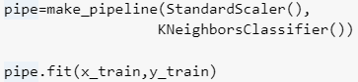
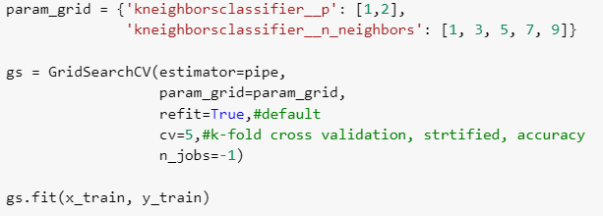
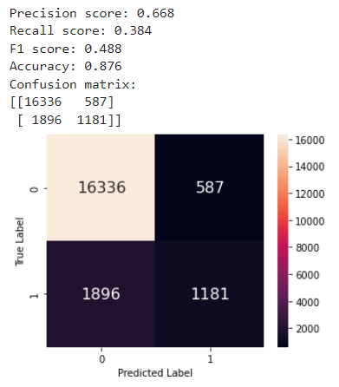
KNN – Grid Search

Slide 18
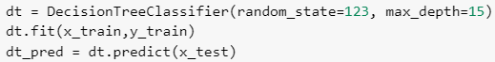
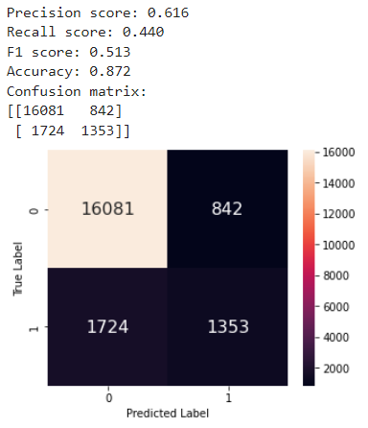
עץ החלטות
בדומה למודל KNN, גם שימוש במודל זה יביא לדיוק של כ-87%.

Slide 19
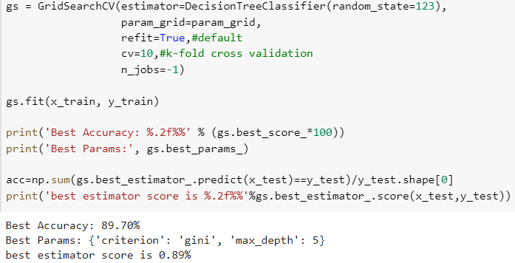
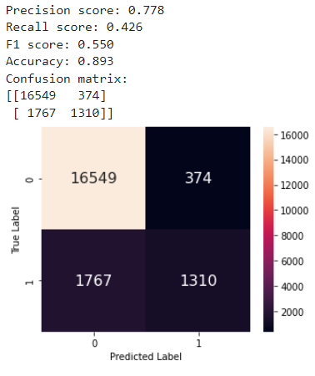
עץ החלטות GS
לאחר הרצה של מודל זה ניתן להגיע לכ-89% דיוק.

Slide 20
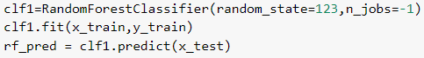
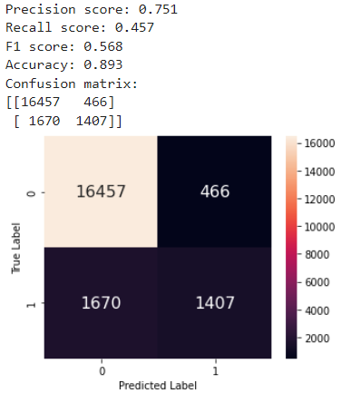
Random Forest
באופן דומה, גם מודל זה מביא לתוצאה של כ-89% דיוק.

Slide 21
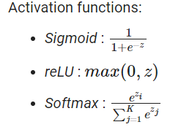

Natural Networks

Slide 22
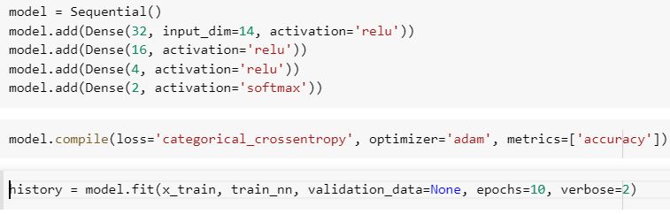
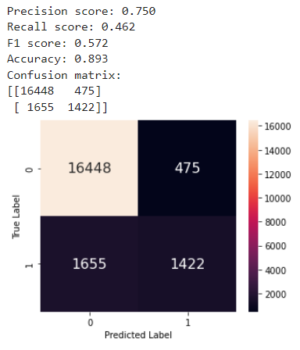
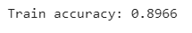
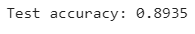
Natural Networks
גם מודל זה עתיד לדייק בכ-89% מהמקרים.

Slide 23
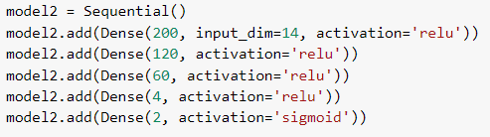
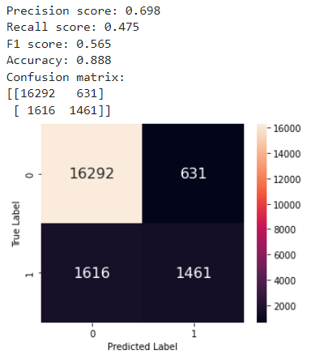
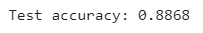
Natural Networks
גם מודל זה עתיד לדייק בכ-89% מהמקרים.
50 epochs

Slide 24
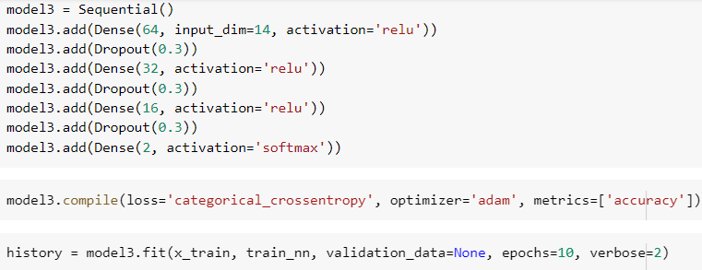
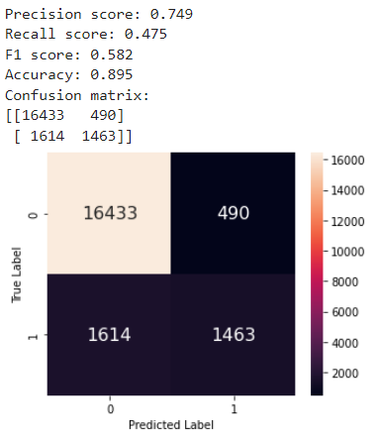
Natural Networks

Slide 25

לסיכום...
כלל המודלים שבהם עשינו שימוש מגיעים לאחוזי דיוק דומים, כאשר אחוז הדיוק הגבוה ביותר מתקבל באמצעות מודל רשתות הנוירונים – כ-90% דיוק. מדובר בתוצאה די טובה, אם כי ציפינו להגיע לאחוז דיוק גבוה יותר.
הפרויקט הנוכחי יכול לסייע בחיזוי פופולריות עתידית של שיר שטרם נחשף לקהל הרחב ולשמש ככלי נוסף בעת קבלת החלטות של אומנים ומשקיעים.

Slide 26

Wedding playlist planner
Objective - Save couples money over D.J. costs and help them build their own playlist

Slide 27
Wedding playlist planner
Requirements:
Relate to couple preferences
Enable playlist length configuration
Consider audience target age

Slide 28
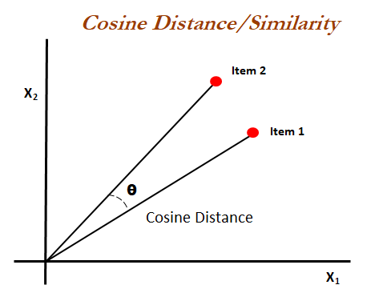
Wedding playlist planner
Solution
Use cosine similarity measure
For a given input of “favorite” songs, target age and length the function return:
List of songs rated by similarity to couple’s favorites
Filtered for years when target audience was between 18-30
At length L

Slide 29
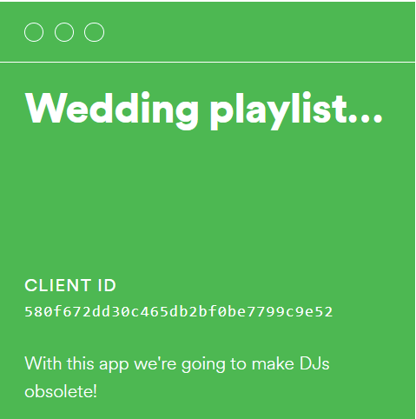
Wedding playlist planner
Solution
Create a spotify app
Connect to spotify API

Slide 30
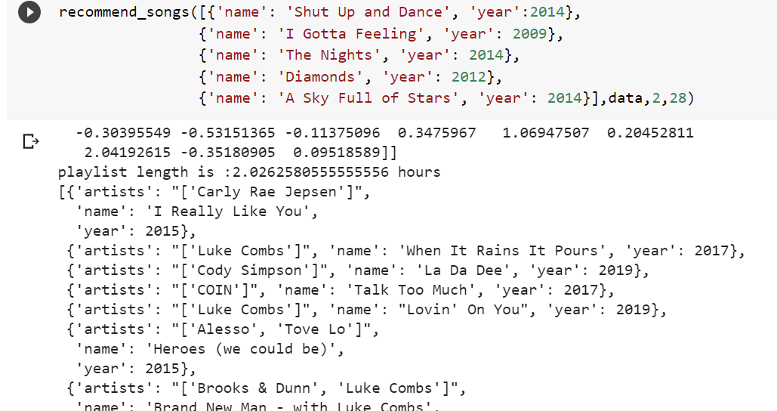
Tried it myself!

Slide 31
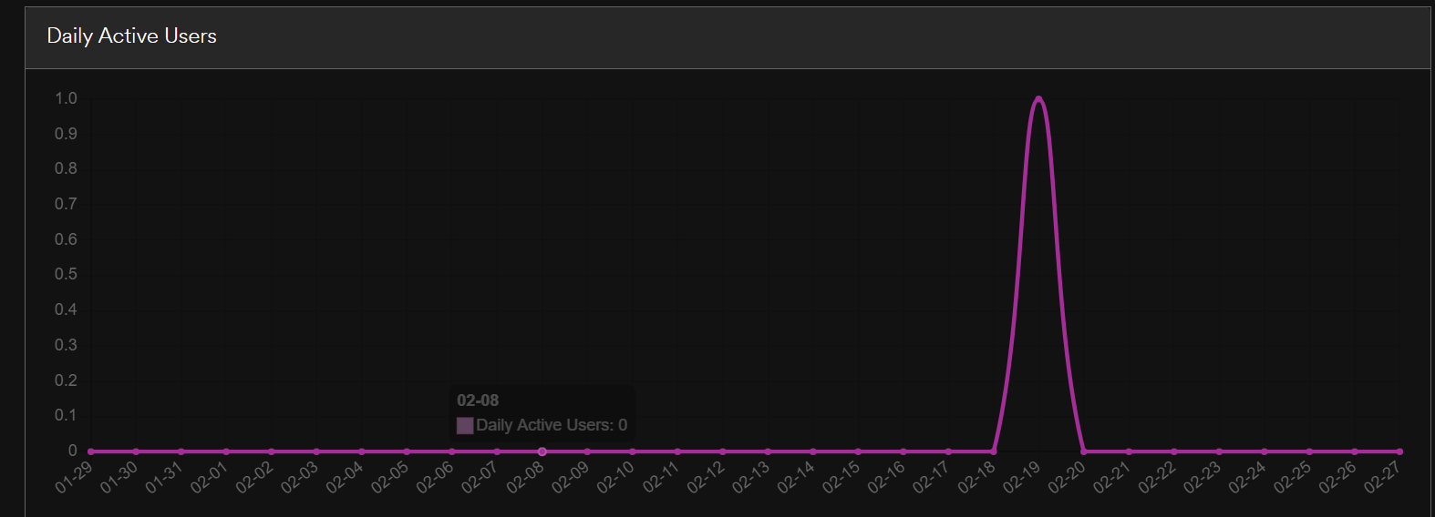
We already Have active users!

Slide 32
לסיכום...
שיפור מנגנון cosine similarity מאפשר לבנות כלים גמישים נוספים
בגרסה הבאה של המוצר, היינו רוצים להתחשב במימדים מסוימים יותר מאחרים
כמו כן, בגרסאות נוספות של המוצר נרצה לעשות למידה על גבי רשימות חתונה קיימות כדי להשפיע יותר על הסדר של השירים בתוך הפלייסליסט

